Slide 1
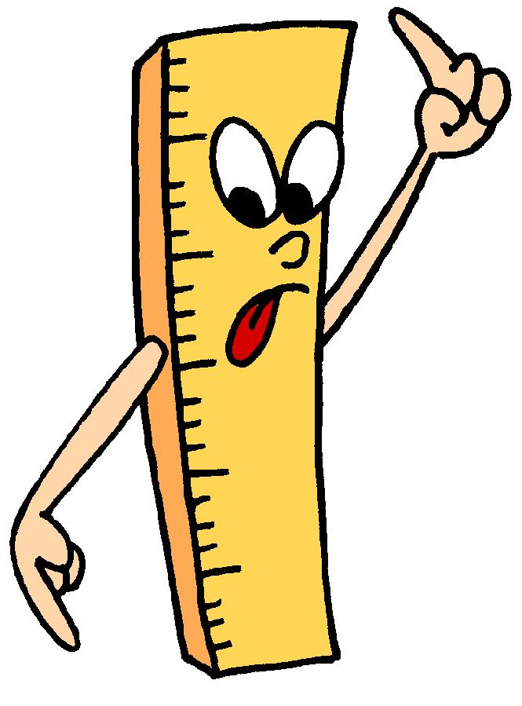
Урок математики в 4 классе
Автор презентации: Кадырова Ольга Игоревна,
учитель начальных классов МАОУ ООШ №52 города Тюмени
2019

Slide 2
Найди P и S
4 см
3 см
S = 3 х 4 = 12 кв. см
P = (3 + 4) х 2 = 14 см

Slide 3
Найди P и S
10 дм
5 дм
S = 10 х 5 = 50 кв. дм
P = (10 + 5) х 2 = 30 дм

Slide 4
Найди P и S
10 мм
S = 10 х 10 = 100 кв.мм
P = 10 х 4 = 40 мм

Slide 5
Найди P и S
8 см
S = 8 х 8 = 64 кв.см
P = 8 х 4 = 32 см

Slide 6
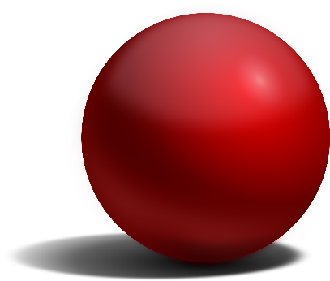
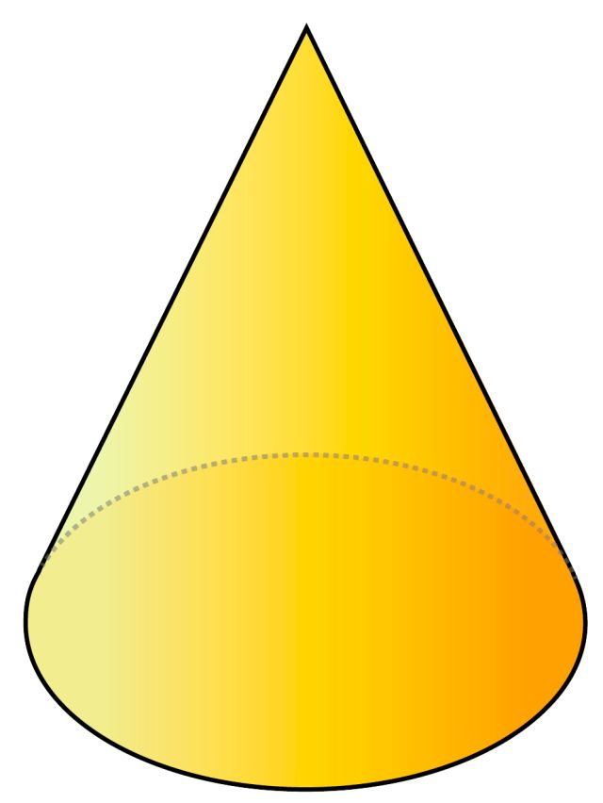
?????

Slide 7
Тема урока
Площадь и объем

Slide 8
Цель урока
Уметь находить ….
площадь и объём разных фигур

Slide 9

№271
квадрат
круг
треугольник
прямоугольник
куб
шар
конус
цилиндр

Slide 10
?????
Как называются объёмные фигуры, поверхность которых состоит из прямоугольников?
многогранники

Slide 11
Что такое призма?
Это многогранник, у которого поверхность состоит из 2-х одинаковых многоугольников и соответствующего числа прямоугольников

Slide 12
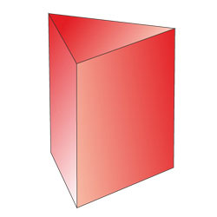
?????
Если в основании призмы лежит треугольник, значит …
это призма треугольная

Slide 13
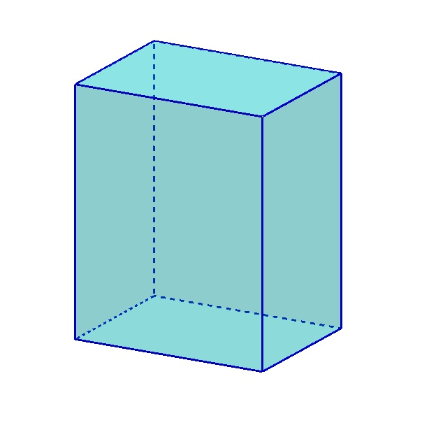
?????
Если в основании призмы лежит четырёхугольник, значит …
это призма четырёхугольная

Slide 14
Что такое прямоугольный параллелепипед?
Это призма (прямая), в основании которой находится прямоугольник

Slide 15
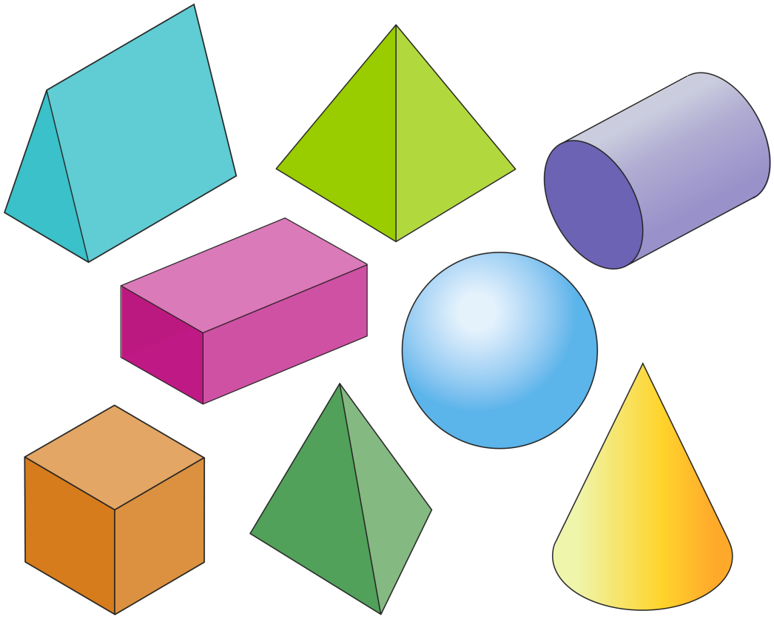

Начерти объёмную фигуру

Slide 16
Как называют эти фигуры?
Тела вращения

Slide 17
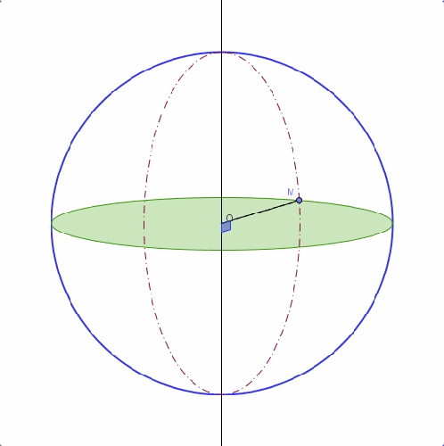
Шар – это…
фигура (тело) вращения, которую описывает полукруг в результате полного оборота вокруг своего диаметра

Slide 18
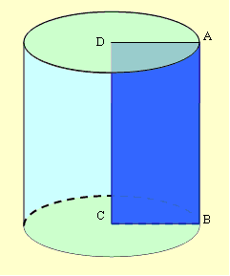
Цилиндр – это …
геометрическая фигура (тело) вращения, которую описывает прямоугольник в результате полного оборота вокруг одной из своих сторон

Slide 19
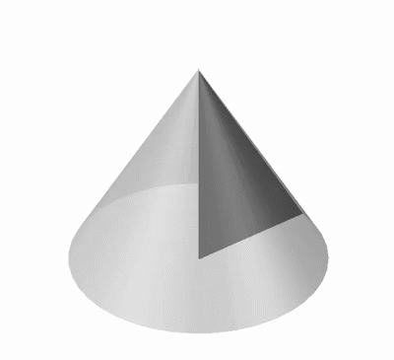
Конус – это …
геометрическая фигура (тело) вращения, которую описывает прямоугольный треугольник в результате полного оборота вокруг одной из катетов

Slide 20

№274
Ребро куба = 4 см
Радиус шара 2 см

Slide 21

Самооценка
площадь
объём

Slide 22
Итог урока
Мы уже знали….
Оказывается…

